Slide 1


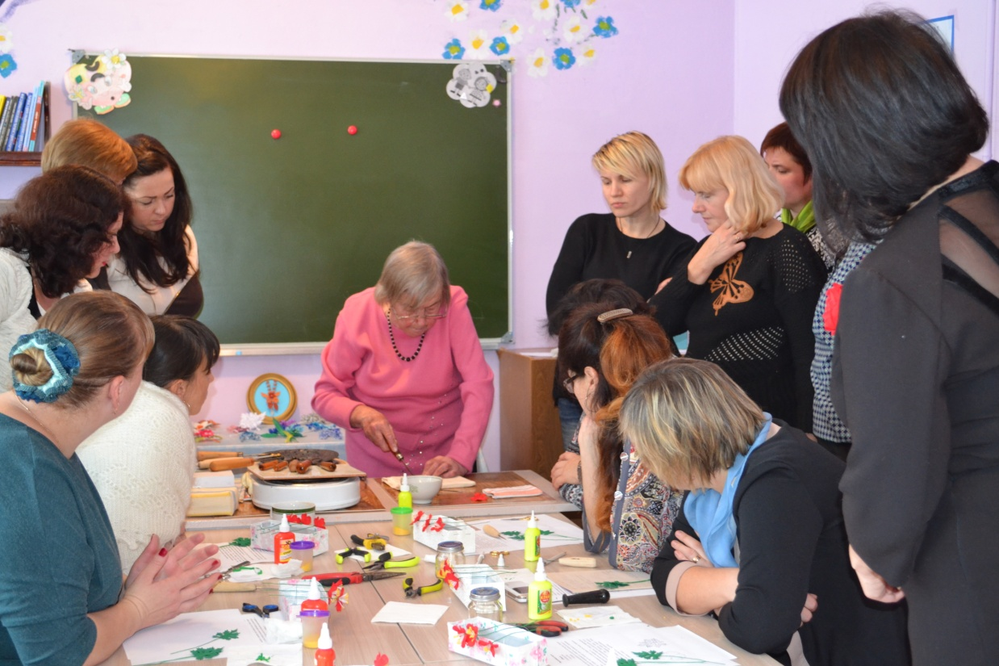
Всероссийский грантовый конкурс
Направление: «Социальные проекты»
Номинация «ПРОФЕССИОНАЛЬНАЯ ТРАЕКТОРИЯ»
«Талантливы #Вместе»
Руководитель проекта
Володина Елена Викторовна
Директор МБУДО
«Центр дополнительного образования»
куратор добровольческого движения
в Климовском районе
Брянской области

Slide 2
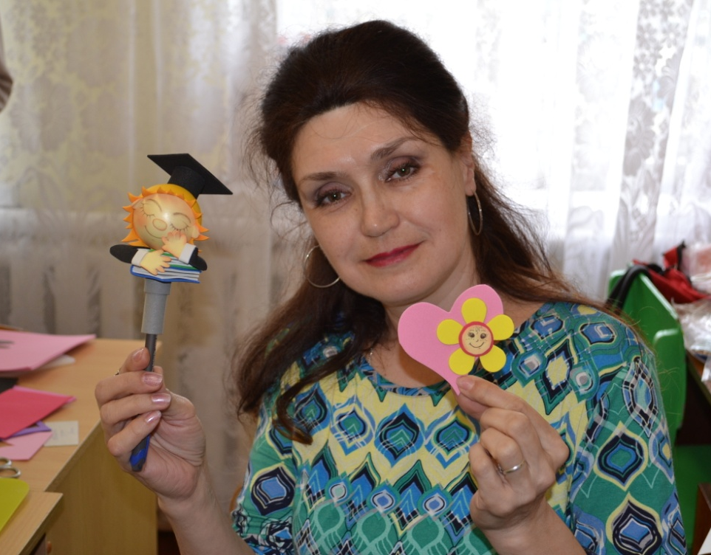
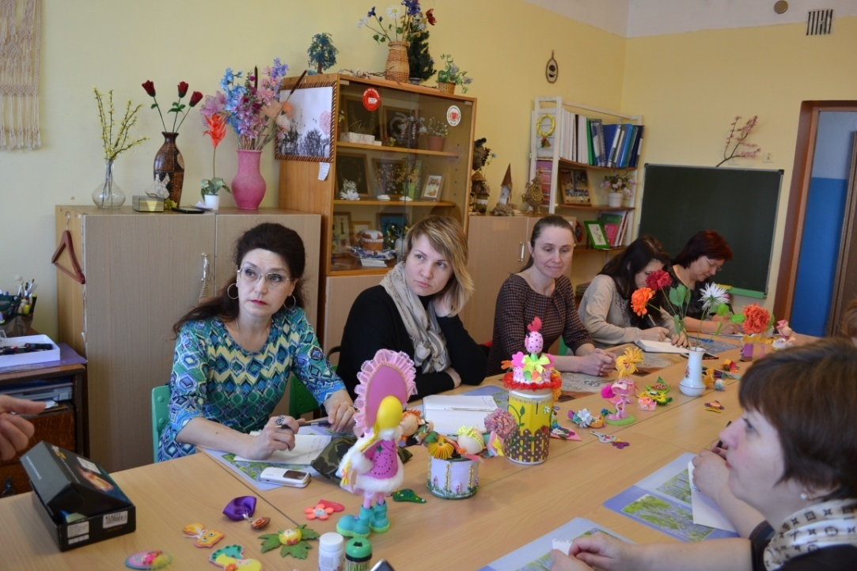
Помочь людям старшего возраста раскрыть и развивать творческие способности через занятия декоративно-прикладным искусством, с последующим вовлечением людей «серебряного» возраста в добровольческие практики.

Slide 3

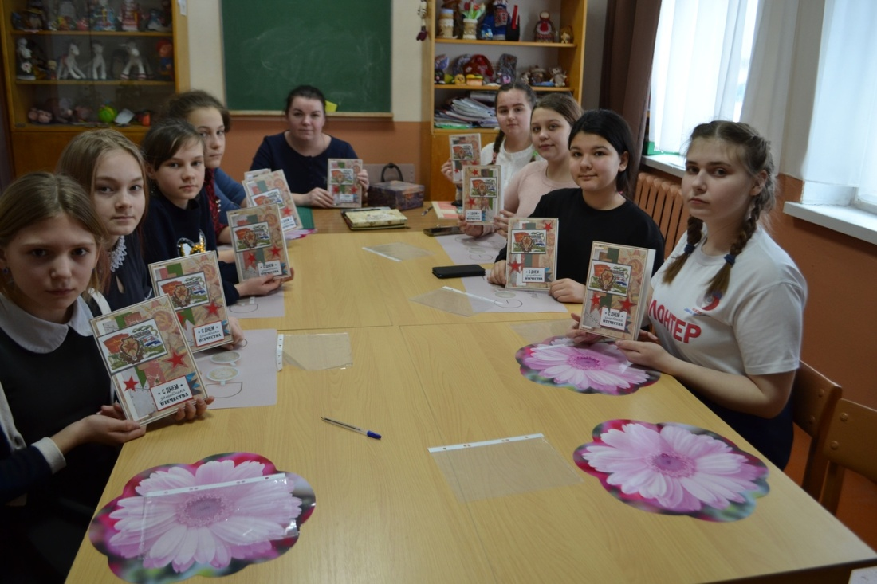
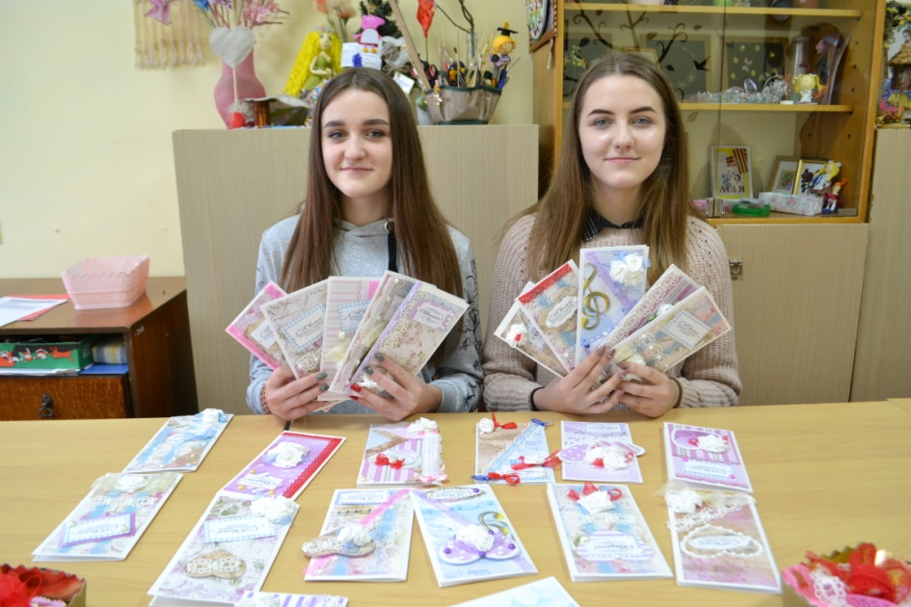
Скапбукинг
познакомить людей старшего возраста с современными видами декоративно прикладного творчества
сформировать у людей «серебряного» возраста интерес к декоративно прикладному творчеству
выявить творческий потенциал с последующим вовлечением в волонтерскую активность
объединить лиц «серебряного» возраста и молодёжь для совместного творчества и распространения добровольчества, как норму жизни

Slide 4

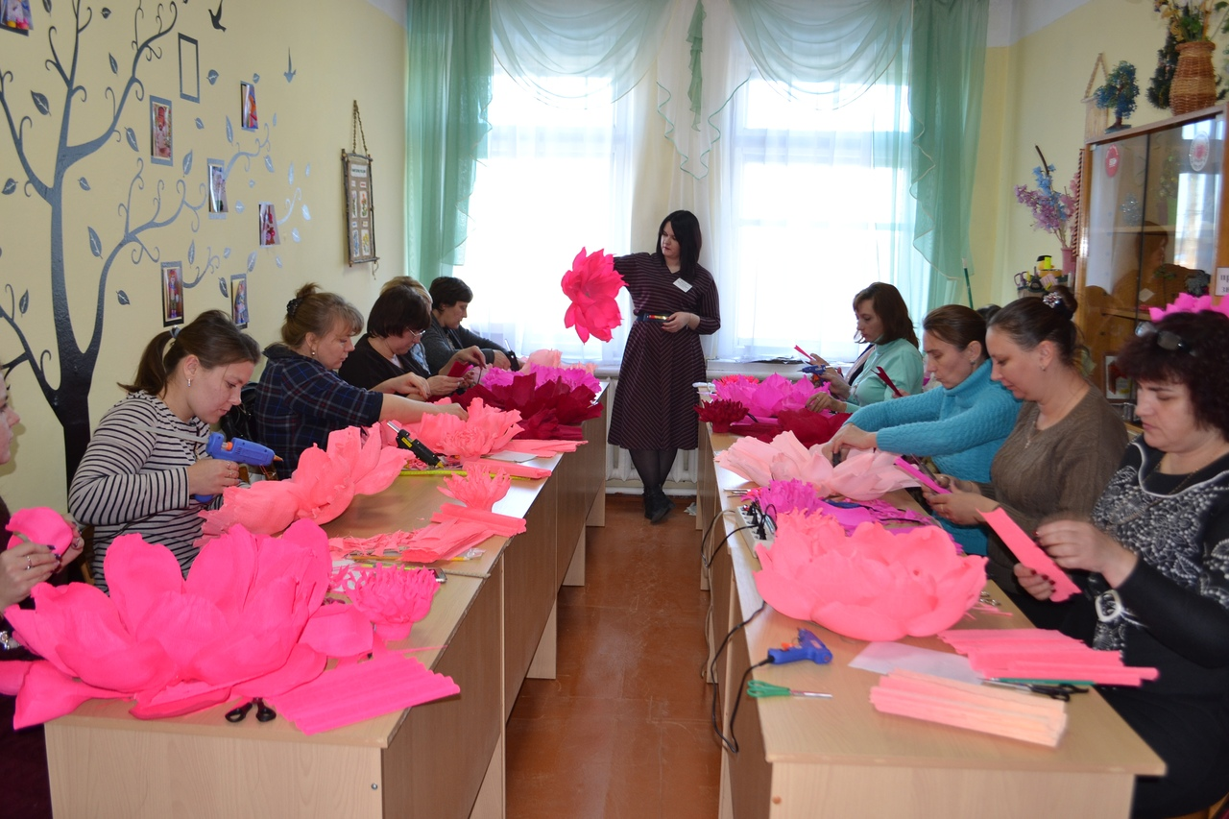
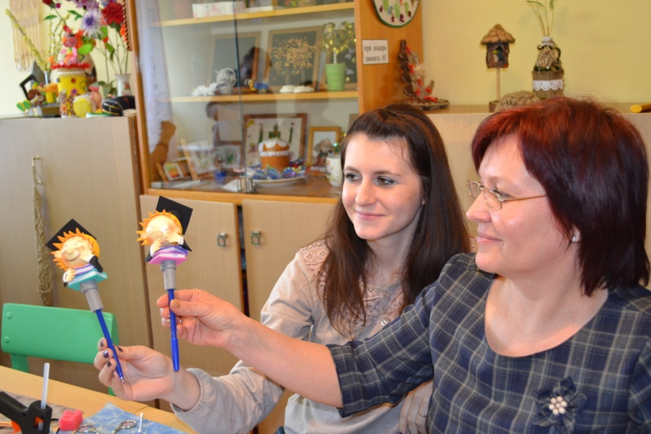
Данный проект вводит старшее поколение в удивительный мир творчества, дает возможность поверить в себя, в свои способности, предусматривает развитие творческой индивидуальности, приобщение к миру искусства. Также проект направлен на вовлечение лиц старшего возраста в добровольческую активность, где они могут своими знаниями и навыками поделиться с молодёжью и всеми желающими.

Slide 5

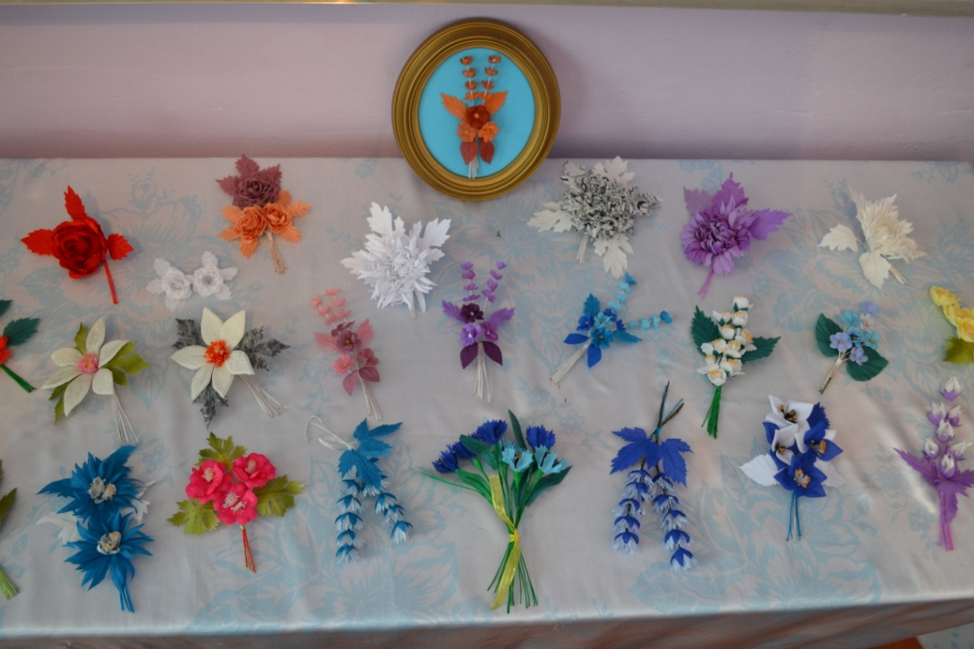
Реализация проекта рассчитана на 2020 – 2021 гг.
I этап - подготовительный: сентябрь 2020г.
- сбор и изучение информации о пожилых людях
социальное исследование по выявлению образовательного и социального запроса (проведение анкетирования)
разработка и выпуск информационного буклета о проекте
привлечение к информированию общественности
разработка группы в социальных сетях «Талантливы #Вместе»
организация взаимодействия с Советом ветеранов, органами местного самоуправления, учреждениями культуры, районного КЦСОН и юго-западными клубами пожилых
Работы ветерана
педагогического труда
Снесаренко В.Н.

Slide 6

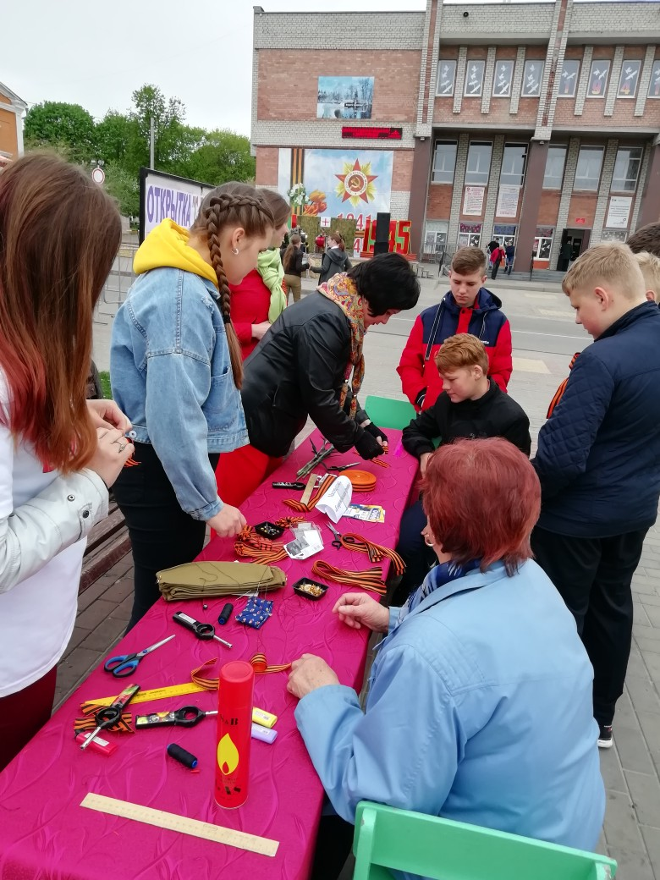
Организационный этап: октябрь 2020г.
- информирование участников проекта
привлечение партнеров и специалистов для оказания посильной помощи в реализации проекта
- проведение обучающего семинара для участников рабочей группы
согласование графиков и планов,
определение режима работы
Этап внедрения:
ноябрь 2020г. – сентябрь 2021гг.
- организация работы творческих объединений и мастер-классов декоративно-прикладного направления;
- активное вовлечение людей старшего поколения и молодёжи в разнообразные мастер-классы;
- реализация совместных добровольческих инициатив;
- размещение информации в СМИ
Этап - заключительный: сентябрь 2021г.
- анализ деятельности по реализации проекта;
-обобщение опыта работы и распространение информации о реализации проекта;
- определение перспектив дальнейшего развития проекта.

Slide 7
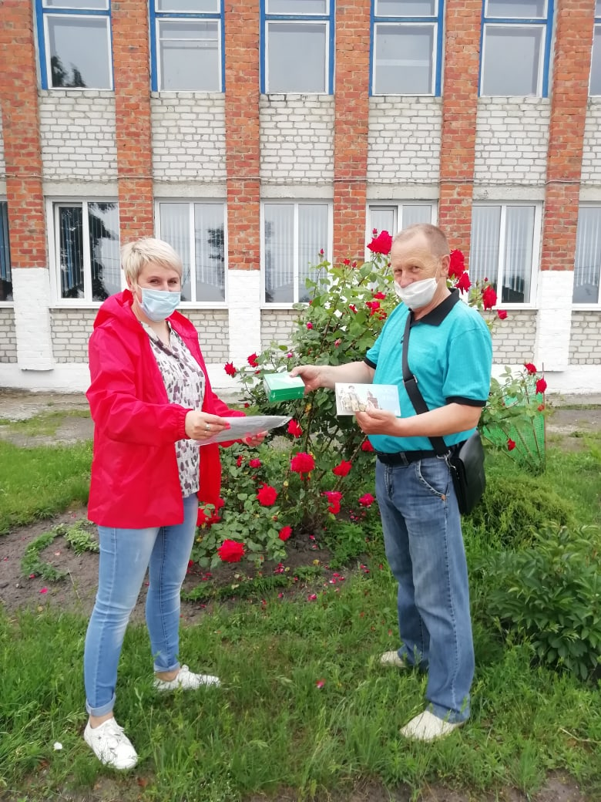
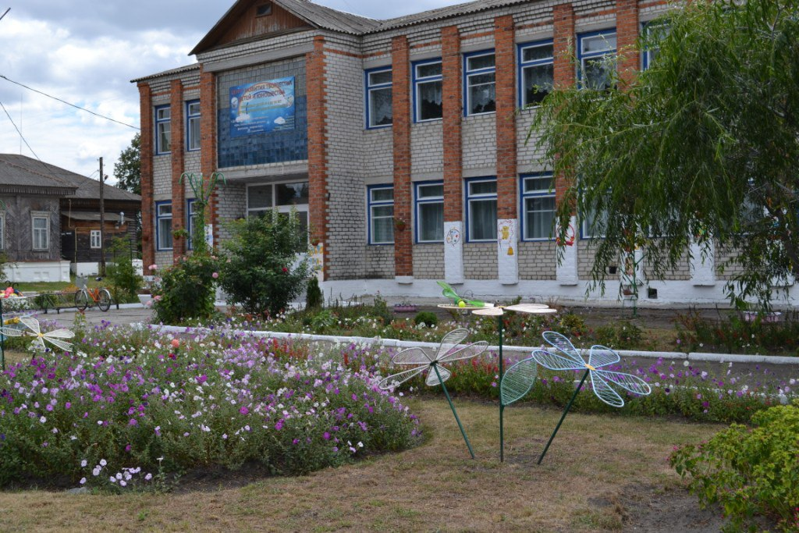
География проекта
Брянская область, р.п. Климово
юго-западные районы Брянской области
место организации
МБУДО «Центр дополнительного образования»
Целевая аудитория
люди старшего поколения в возрасте от 60 лет,
проживающие на территории посёлка.
волонтерские отряды посёлка Климово
клубы пожилых людей юго-западных районов Брянской области

Slide 8
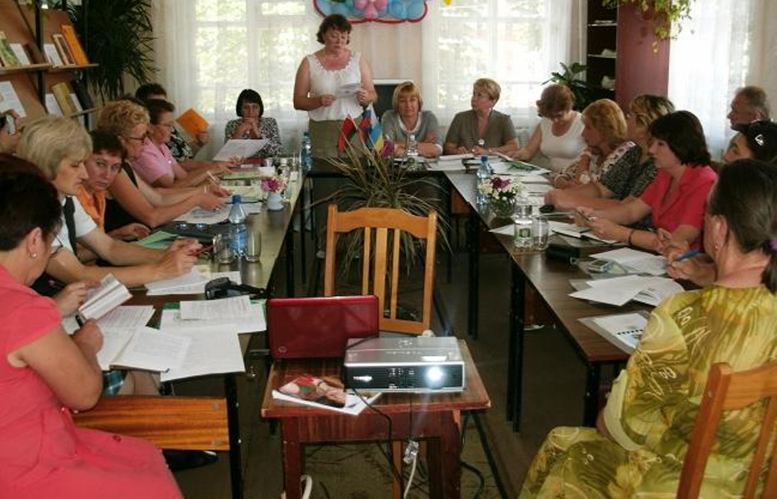
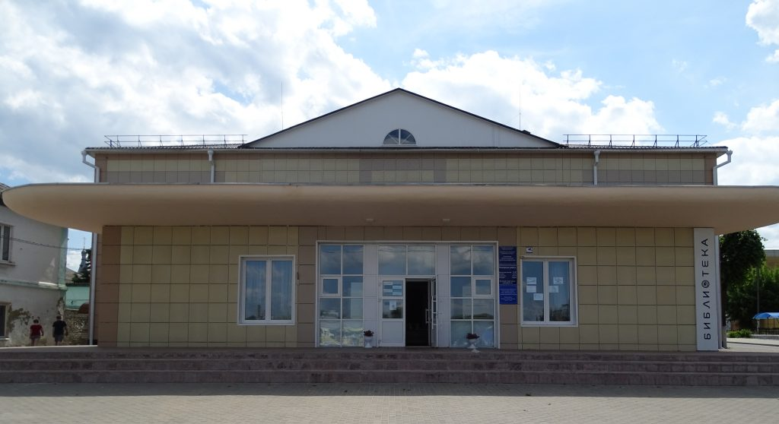
Сотрудничество для реализации проекта
* Образовательные учреждения р.п. Климово
* Учреждения социального обслуживания населения
* Совет ветеранов Климовского района
* Администрация р.п.Климово
* Климовская межпоселенческая библиотека
* Климовский межпоселенческий Дом культуры
*«Центр психолого-педагогической медицинской и социальной помощи»
* Климовское благочиние
* Издательский дом «Авангард» р.п. Климово

Slide 9
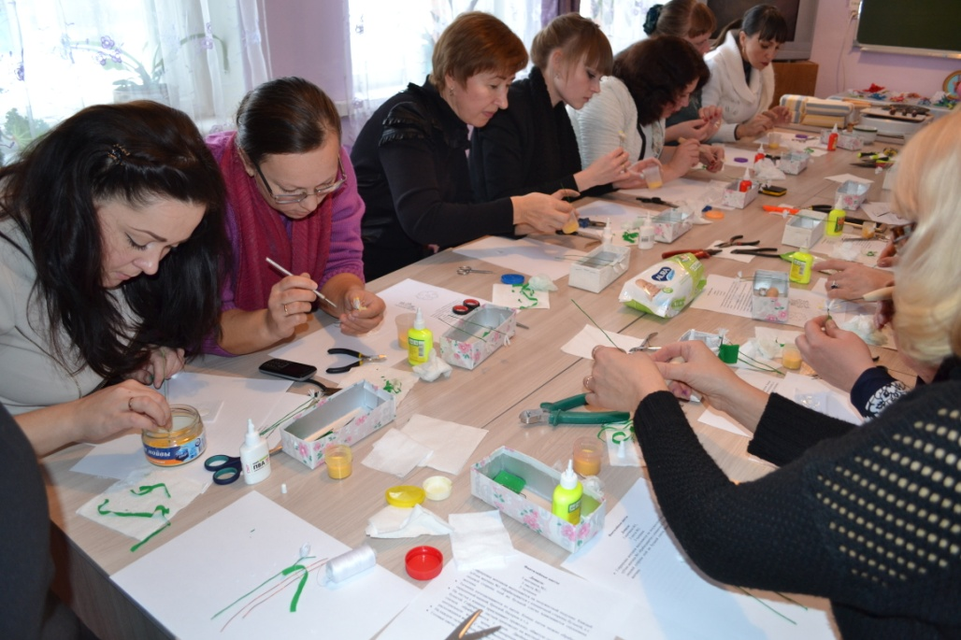
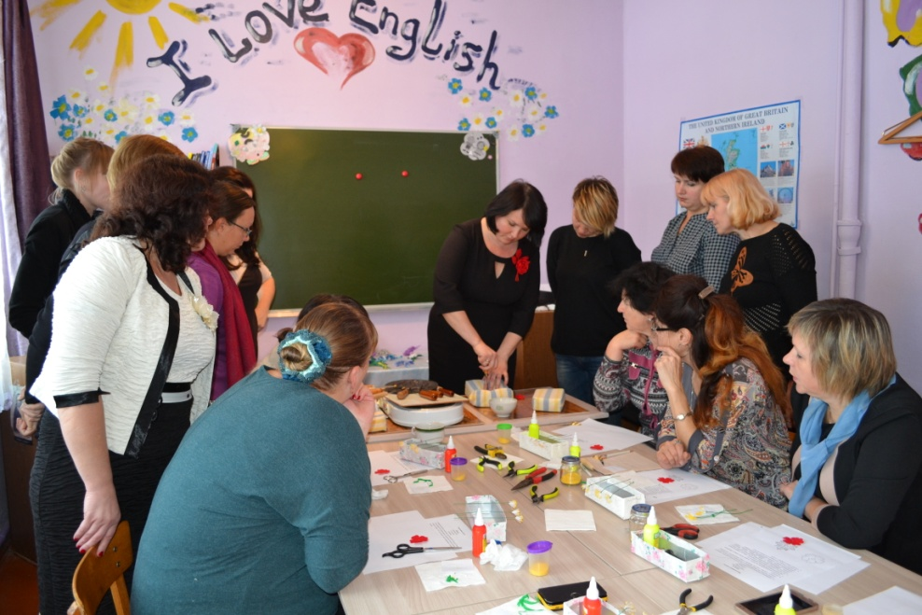
«Центр дополнительного образования»
обладает достаточными ресурсами для активизации работы по привлечению старшего поколения к общественной и добровольческой деятельности, развитию познавательной и творческой деятельности.
Имеет положительный опыт проведения совместных мастер-классов, творческих мастерских
В кадровом составе учреждения преобладают опытные специалисты, которые готовы к инновациям и изменениям в работе учреждения, предлагающие новые формы работы

Slide 10
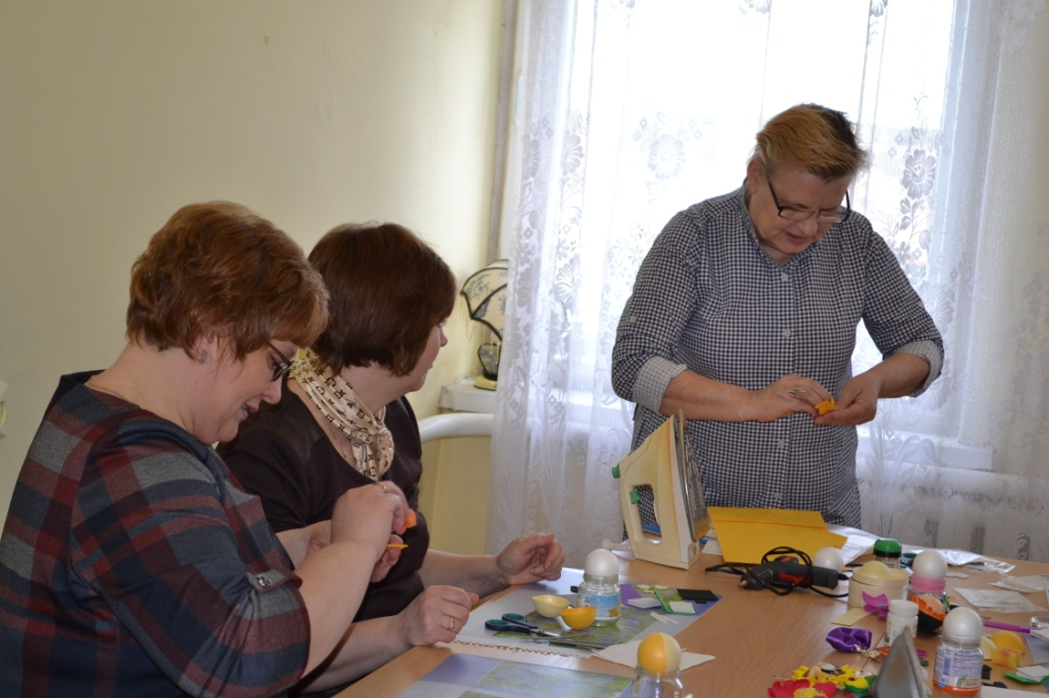
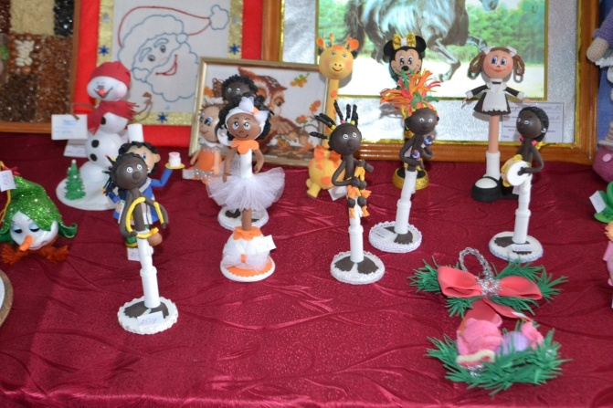
Перспективы дальнейшего развития проекта
трансляция опыта другим образовательным учреждениям и клубам пожилых Брянской области
Сотрудничество активных пожилых Климовского района с пожилыми других районов области в направлении декоративно-прикладного творчества
Привлечение волонтеров, педагогов к совместной творческой деятельности со старшим поколением
Развитие семейного волонтерства
Организация выставок
декаторативно- прикладного творчества
«Талантливы Вместе»

